Slide 1
круглый стол по теме: «Отдельные аспекты регулирования корпоративных закупок»
Агентство государственных закупок
Ульяновской области
Ульяновск, 2023

Slide 2
ИТОГИ НА 1 ОКТЯБРЯ 2023 ГОДА
Показатели | Ед. изм. | на 01.10.2023
 |  | Значение | %
ИТОГО
Размещено | млн. | 3 358,23
Экономия | млн. | 61,67
Размещено у МСП | млн. | 1 703,28 | 51%
Среднее количество участников | шт. | 1,8
в том числе:
Конкурентными процедурами
Размещено | млн. | 1 223,70 | 36%
Экономия | млн. | 58,81 | 5%
Размещено у МСП | млн. | 1 072,43
Количество договоров, в том числе: | шт. | 469
с МСП | шт. | 362
Среднее количество участников | шт. | 1,8
Неконкурентными процедурами
Размещено, в том числе: | млн. | 2 134,53 | 64%
- коммунальные платежи | млн. | 1 031,13
- иные закупки | млн. | 1 062,05
- закупки в электронном магазине | млн. | 41,36 | 2%
Экономия | млн. | 2,86
Размещено у МСП | млн. | 630,85

Slide 3
конкурентные закупки по отраслям
№ п/п | Наименование ИО | Кол-во, шт. | Всего | Конкурентные закупки
 |  |  |  | Размещено |  |  |  | Экономия, млн. руб. | Среднее кол-во участников, шт.
 |  |  |  | Всего размещено |  | в том числе: с МСП
 |  |  |  | сумма, млн. руб. | кол-во, шт. | сумма, млн. руб. | кол-во, шт.
1 | Правительство Ульяновской области | 20 | 60,61 | 3,77 | 1,00 | 0,00 | 0,00 | 4,61 | 7,00
2 | Министерство здравоохранения Ульяновской области | 4 | 13,32 | 0,47 | 2,00 | 0,47 | 2,00 | 0,19 | 3,50
3 | Министерство просвещения и воспитания Ульяновской области | 13 | 173,64 | 57,41 | 65,00 | 40,45 | 62,00 | 9,63 | 2,10
4 | Министерство агропромышленного комплекса и развития сельских территорий Ульяновской области | 2 | 302,99 | 16,76 | 11,00 | 12,38 | 10,00 | 0,16 | 0,82
5 | Министерство природных ресурсов и экологии Ульяновской области | 1 | 2,67 | 1,23 | 1,00 | 1,23 | 1,00 | 0,78 | 1,50
6 | Министерство искусства и культурной политики Ульяновской области | 7 | 157,11 | 45,68 | 15,00 | 45,03 | 14,00 | 1,63 | 1,90
7 | Министерство физической культуры и спорта Ульяновской области | 3 | 120,29 | 3,26 | 1,00 | 3,26 | 1,00 | 0,00 | 1,00
8 | Министерство социального развития Ульяновской области | 15 | 446,71 | 260,22 | 346,00 | 182,80 | 251,00 | 40,28 | 1,72
9 | Министерство молодёжного развития Ульяновской области | 1 | 14,29 | 0,00 | 0,00 | 0,00 | 0,00 | 0,00 | 0,00
10 | Министерство жилищно-коммунального хозяйства и строительства Ульяновской области | 5 | 1 072,63 | 5,51 | 4,00 | 2,90 | 3,00 | 0,20 | 1,83
11 | Министерство транспорта Ульяновской области | 12 | 152,19 | 71,54 | 4,00 | 28,43 | 2,00 | 0,00 | 2,40
12 | Министерство экономического развития и промышленности Ульяновской области | 3 | 773,18 | 742,73 | 4,00 | 742,73 | 4,00 | 0,06 | 2,00
13 | Агентство ветеринарии Ульяновской области | 4 | 46,33 | 15,12 | 15,00 | 12,75 | 12,00 | 1,26 | 1,53
14 | Агентство государственного строительного и жилищного надзора Ульяновской области | 1 | 21,98 | 0,00 | 0,00 | 0,00 | 0,00 | 0,00 | 0,00
15 | Министерство имущественных отношений Ульяновской области | 1 | 0,30 | 0,00 | 0,00 | 0,00 | 0,00 | 0,00 | 0,00
 | ИТОГО | 92 | 3 358,23 | 1 223,70 | 469,00 | 1 072,43 | 362,00 | 58,81 | 1,8

Slide 4
Вопрос 1
механизм перехода закупочной деятельности с федерального закона № 44-Фз на федеральный закон № 223-ФЗ
Ульяновск, 2023

Slide 5
ч. 8.1 ст. 3 ФЕДЕРАЛЬНОГО ЗАКОНА № 223-ФЗ
Заказчик не выполнил обязанности осуществить закупки у СМСП в течение календарного года в объёме, установленном ПП РФ либо разместил недостоверную информацию о ГОЗ у таких субъектов, включенной в отчёт, либо не разместил указанный отчёт в ЕИС ПоЗ данного заказчика с 1 февраля года, следующего за прошедшим календарным годом, и до завершения этого года признается неразмещенным в соответствии с требованиями Закона № 223-ФЗ.
Заказчик руководствуется правилами Закона № 44-ФЗ в части:
1) обоснования НМЦД, цены контракта, заключаемого с ЕП;
2) выбора способа определения поставщика;
3) осуществления закупок у СМП, СОНКО;
4) применения требований к участникам закупок;
5) оценки заявок, окончательных предложений участников закупок;
6) создания и функционирования комиссии по осуществлению закупок;
7) определения поставщика (исполнителя, подрядчика) в соответствии с установленными правилами;
8) осуществления закупки у ЕП в соответствии с ч. 1 ст. 93 Закона № 223-ФЗ.

Slide 6
МОЖНО ЛИ ВЕРНУТЬСЯ С 44-ФЗ на 223-ФЗ?
Письмо Минфина РФ от 07.03.2023 № 24-07-08/19169
В отношении возврата к осуществлению закупок в соответствии с Законом № 223-ФЗ следует отметить, что часть 8.1 статьи 3 Закона N 223-ФЗ предусматривает признание положения о закупке неразмещенным исключительно до завершения года (с 1 февраля года, следующего за прошедшим), в связи с чем положения указанной части не распространяются на правоотношения по истечении такого периода.
ВНИМАНИЕ! Не забываем разместить планы закупок до 31.12.2023 г.

Slide 7
ПОЗИЦИИ ГОСОРГАНОВ ПО ОБЪЁМАМ ЗАКУПКИ У СМСП
Письмо Федерального казначейства от 20.02.2023 № 07-04-14/14-270
Вопрос: Должен ли такой заказчик выполнить объёмы закупок у СМСП за 2023 год и как это сделать?
Ответ: В соответствии с п. 3 ч. 8.1 ст. 3 Федерального закона № 223-ФЗ, на таких заказчиков распространяются требования к объёму закупок у СМП и СОНКО в соответствии с Федеральным законом №44-ФЗ, но не требования постановления Правительства от 11.12.2014 № 1352, а именно необходимо осуществить 25% от совокупного годового объёма закупок у субъектов МСП и СОНО в соответствии с ч. 1ст. 30 Федерального закона №44-ФЗ.
Во исполнение указанных требований, при проведении закупочных процедур в извещении о закупке необходимо устанавливать соответствующие преимущества для участников в соответствии с требованиями Федерального закона №44-ФЗ.

Slide 8
ПОЗИЦИИ ГОСОРГАНОВ ПО ОБЪЁМАМ ЗАКУПКИ У СМСП И ГОДОВОМУ ОТЧЁТУ
Письмо Минфина России от 10.07.2023 №24-07-09/64150
Учитывая положения п. 3 ч. 8.1 ст. 3 Закона № 223-ФЗ, заказчики, указанные в ч. 8.1 ст. 3 Федерального закона № 223-ФЗ, не руководствуются ч. 4 и 4.1 ст. 30 Федерального закона № 44-ФЗ, в связи с чем отчёт по 44-ФЗ об объёме закупок у СМП, СОНО такими заказчиками не составляется и не размещается ЕИС.
При этом Федеральный закон № 223-ФЗ не содержат исключений, в соответствии с которыми заказчики не должны составлять годовой отчёт о закупке товаров, работ, услуг у СМСП и размещать его в ЕИС.
В этой связи такие заказчики составляют годовой отчёт по 223-ФЗ о закупке у СМСП и размещают его в ЕИС не позднее 1 февраля года, следующего за прошедшим календарным годом.

Slide 9
АЛГОРИТМ ВОЗВРАТА С 44-ФЗ на 223-ФЗ
Для перехода с 01.01.2024 года на закупочную деятельность в соответствии с правилами Федерального закона № 223-ФЗ заказчику необходимо:
1. Актуализировать Положение о закупке (с учетом Типового положения):
должно быть размещено в ЕИС и содержать положения, определяющие особенности участия субъектов МСП в закупках с учётом требований ПП РФ №1352;
2. Актуализировать перечень ТРУ, закупка которых осуществляется у СМСП:
должен быть размещен в ЕИС для проведения закупки ТРУ с установленным требованием об участии в закупке только субъектов МСП;
3. Согласовать и разместить в ЕИС План закупки (с разделом СМСП) и План закупки ИПВП и ЛС (дата размещения: не позднее 31 декабря 2023 года).
Важно!!! Годовой отчёт о закупках у субъектов МСП размещается не позднее 1 февраля года, следующего за отчётным

Slide 10
О типовых ошибках при внесении изменений в положение о закупке товаров, работ, услуг
Вопрос 2
Ульяновск, 2023

Slide 11
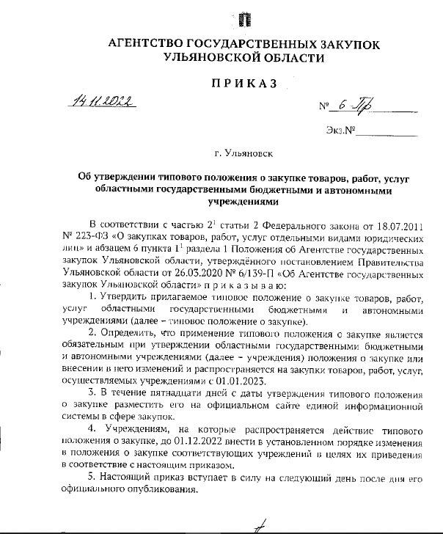
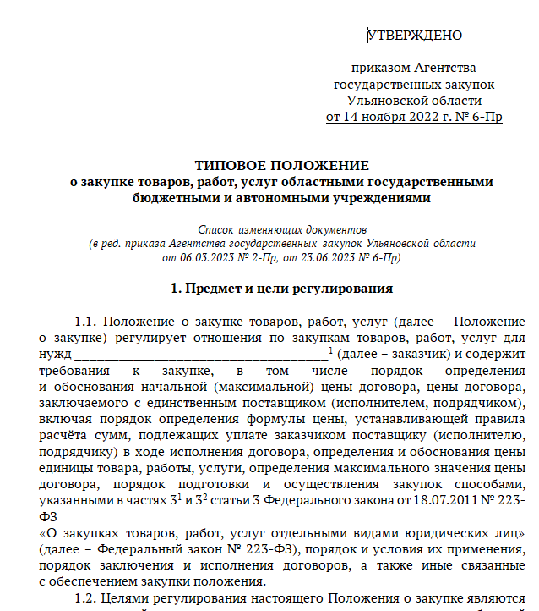
Типовое положение о закупке
В Ульяновской области к типовому положению о закупке присоединено 68 региональных заказчиков, осуществляют закупочную деятельность в рамках Федерального закона № 223-ФЗ, из них:
Областных государственных бюджетных учреждений – 53.
Автономных учреждений - 15.

Slide 12
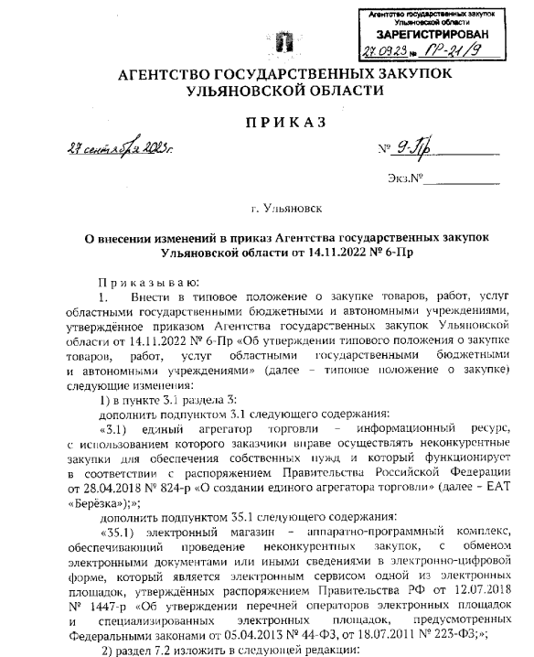
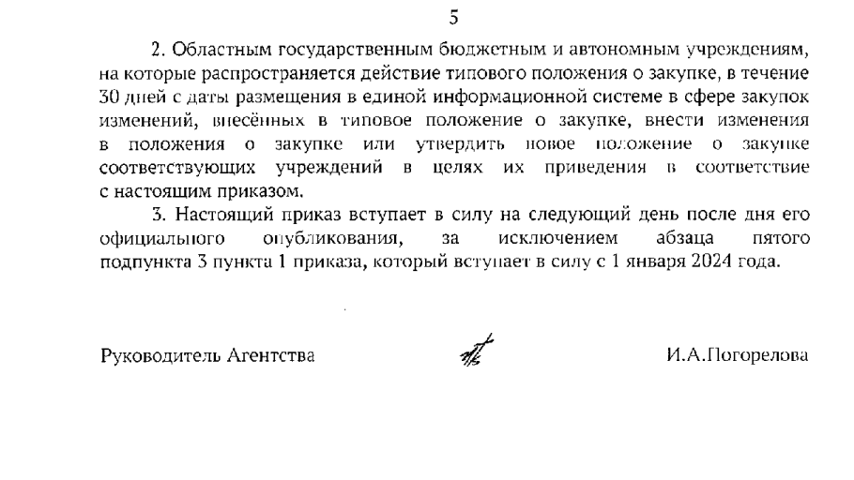
МОНИТОРИНГ ПОЛОЖЕНИЙ О ЗАКУПКЕ ТРУ
Приказом Агентства государственных закупок Ульяновской области от 27.09.2023 № 9-ПР внесены изменения в Типовое положение о закупке товаров, работ, услуг областными государственными бюджетными и автономными учреждениями
Срок внесения изменений в положение о закупке ТРУ составляет 30 дней с даты размещения типового положения о закупке в ЕИС (до 28.10.2023)

Slide 13
РЕЗУЛЬТАТЫ МОНИТОРИНГА
Результаты мониторинга положений о закупках ТРУ областных государственных бюджетных и автономных учреждений по состоянию на 07.11.2023
Количество положений о закупке ТРУ, соответствующие типовому положению о закупке | 32 47,1 % от общего количества
Количество положений не соответствующих типовому положению о закупке ТРУ. | 29 42,7% от общего количества
Количество положений о закупке ТРУ, размещённые в нарушении сроков, предусмотренных типовым положением о закупке ТРУ. | 7 10,2 % от общего количества
В Ульяновской области к типовому положению о закупке ТРУ присоединено 68 региональных заказчиков, осуществляют закупочную деятельность в рамках Федерального закона № 223-ФЗ, из них:
Областных государственных бюджетных учреждений – 53.
Автономных учреждений - 15.

Slide 14
ТИПОВЫЕ ОШИБКИ ПРИ ВНЕСЕНИИ ИЗМЕНЕНИЙ В ПОЛОЖЕНИЕ О ЗАКУПКЕ
1. Нарушен срок внесения изменений в Положение о закупке ТРУ (Положение о закупке размещено в редакции, несоответствующей редакции Типового положения закупке ТРУ от 27.09.2023)
2. Перечень взаимозависимых лиц с заказчиком размещён в нарушении ПП РФ от 10.09.2012 № 908
3. Отсутствует дата начала действия абзаца 2 подпункта 50 пункта 8.3 Положения о закупке - с 01.01.2024
4. В подпункте 28 пункта 3.1 раздела 3 и пункте 5.14 раздела 5 Положения о закупке ссылка на официальный сайт заказчика принадлежит другому учреждению
5. В Положении о закупке (в изменениях в Положение) отсутствует гриф утверждения учредителя в согласно ч. 3 ст. 2 Федерального закона № 223-ФЗ
6. В Положении о закупке указывается «приложение № 1, № 2, № 3 к Типовому положению о закупке»

Slide 15
НАРУШЕНИЕ СРОКА ВНЕСЕНИЯ ИЗМЕНЕНИЙ В ПОЛОЖЕНИЕ О ЗАКУПКЕ
СРОК ВНЕСЕНИЯ ИЗМЕНЕНИЙ В ПОЛОЖЕНИЕ О ЗАКУПКЕ ДО 28.10.2023
Приказом Агентства устанавливается срок для внесения изменений в положение о закупке.
Изменения должны быть размещены в ЕИС в течение 15 дней со дня их утверждения. В соответствии с пунктом 13 раздела 2 положения № 908 изменения в положение о закупке, считаются размещенными в ЕИС надлежащим образом после размещения в соответствии с пунктом 4 настоящего положения в ЕИС

Slide 16
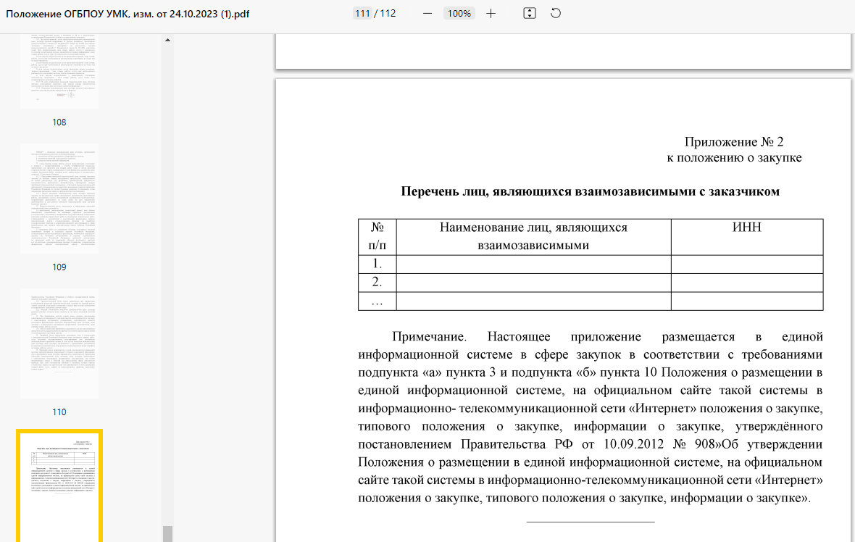
РАЗМЕЩЕНИЕ ПЕРЕЧНЯ ВЗАИМОЗАВИСИМЫХ ЛИЦ В НАРУШЕНИИ ПП РФ № 908
В соответствии с пп. «а» п.10 Раздела 2 Положения № 908 представитель заказчика:
а) размещает в ЕИС положение о закупке в электронном виде, за исключением перечня лиц, являющихся взаимозависимыми с заказчиком.
б) размещает в закрытой части ЕИС перечень лиц, являющихся взаимозависимыми с заказчиком (при наличии такого перечня);

Slide 17
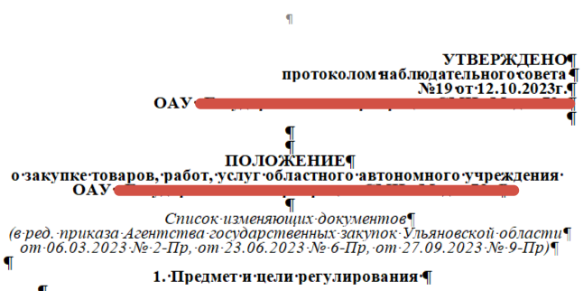
УКАЗАНИЕ ОФИЦИАЛЬНОГО САЙТА ДРУГОГО ЗАКАЗЧИКА
В подпункте 28 пункта 3.1 Раздела 3 Положения необходимо указывать официальный сайт заказчика (официальный сайт собственного учреждения)

Slide 18
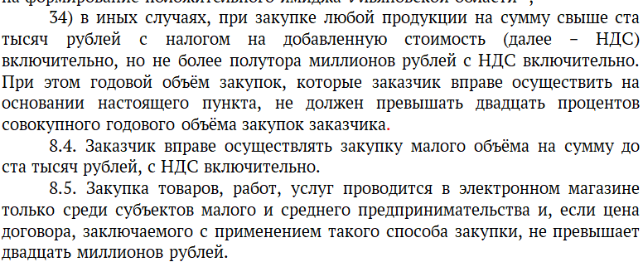
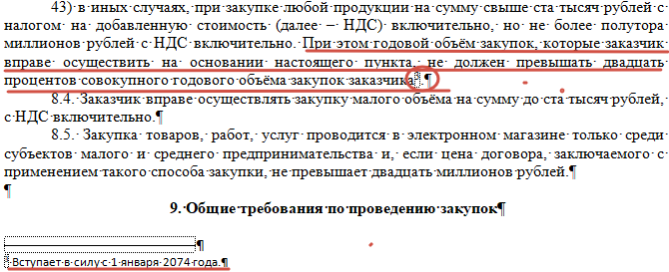
ОТСУТСТВИЕ ПОЛОЖЕНИЙ В ЧАСТИ ГОДОВОГО ОБЪЁМА ЗАКУПОК
Типовым положением предусмотрено начало действие с 01.01.2024 абзаца 2 подпункта 50 пункта 8.3 Типового положения

Slide 19
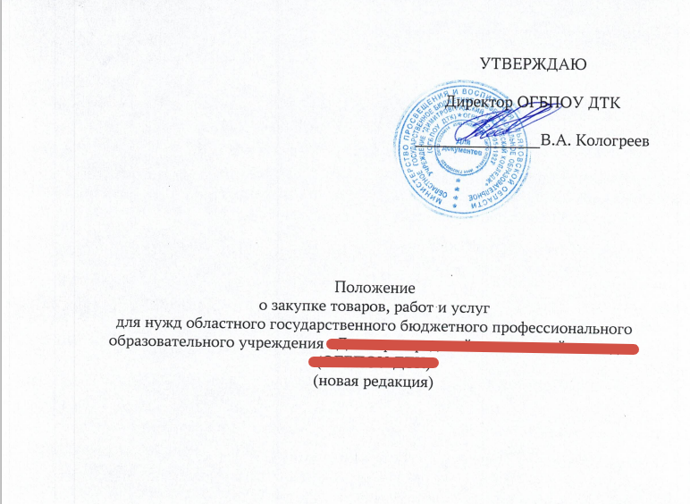
ОТСУТСТВИЕ ГРИФА УТВЕРЖДЕНИЯ УЧРЕДИТЕЛЯ
Утвердить положение о закупке, изменения, вносимые в положение о закупке в зависимости от вашей организационно-правовой формы, могут только лица или органы, уполномоченные утверждать положение о закупке в соответствии с ч.3 ст.2 Федерального закона № 223-ФЗ.
В данном случае гриф положение о закупке должно содержать гриф учредителя учреждения

Slide 20
перечень экспресс-стажировок
№ п/п | Тематика стажировки
1 | Проведение процедуры оценки и мониторинга соответствия
2 | Особенности внесения изменений в положение о закупке ТРУ на основании типового положения о закупке ТРУ
3 | Реестр договоров: процедурные вопросы внесения сведений о заключении, изменении, исполнении и расторжении
4 | Планирование закупок: порядок и сроки
5 | Отчетность по 223-ФЗ

Slide 21
Агентство государственных закупок
Ульяновской области
Контакты:
Рейц Марина Николаевна – директор департамента по регулированию контрактной системы Агентства государственных закупок Ульяновской области
Тел.: 8 (8422) 44-44-63;
Ульянова Ксения Игоревна – референт департамента по регулированию контрактной системы Агентства государственных закупок Ульяновской области
Тел.: 8 (8422) 44-37-47;
Подкаминская Татьяна Михайловна – Главный консультант департамента по регулированию контрактной системы Агентства государственных закупок Ульяновской области
Тел.: 8 (8422) 44-49-24;
Крутова Татьяна Юрьевна – ведущий консультант департамента по регулированию контрактной системы Агентства государственных закупок Ульяновской области
Тел.: 8 (8422) 44-37-47;
Гафуров Денис Муслимович – ведущий аналитик департамента по регулированию контрактной системы Агентства государственных закупок Ульяновской области
Тел.: 8 (8422) 44-49-24;
Адрес официального сайта Агентства: https://goszakupki73.ru

